Slide 1

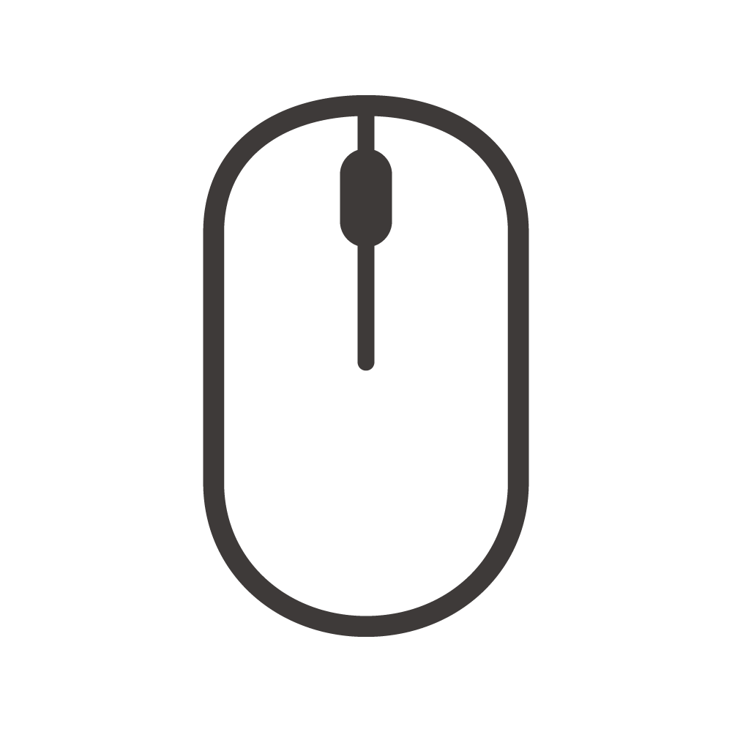
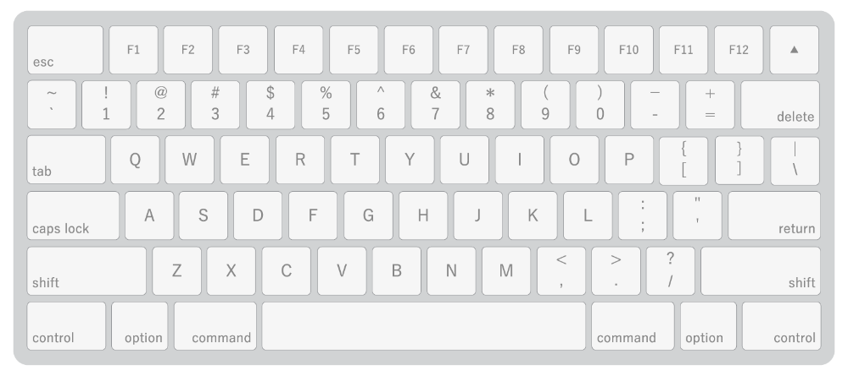
操作説明
攻撃
（長押し：溜め攻撃）
移動
ロックオン
正面を向く
ダッシュ
カメラ移動
回避
クリア条件：冥界の王ハデスを倒す

